Slide 1
L system based modelling with L-py.

Slide 2
- Présentation du modèle - Théorie "biologique" - Aspect techniques (langage, plateforme, licence, ..) - Utilisation du modèle (dans la literature) - Présentation de votre projet - contraintes / difficultés - résultats - Critique du modèle.

Slide 3

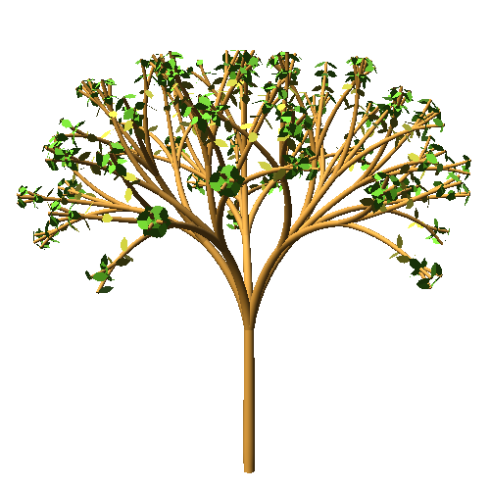
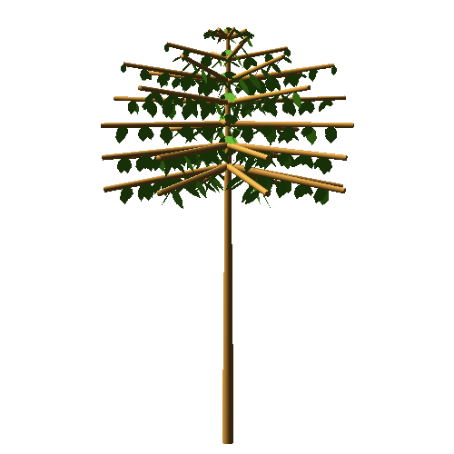
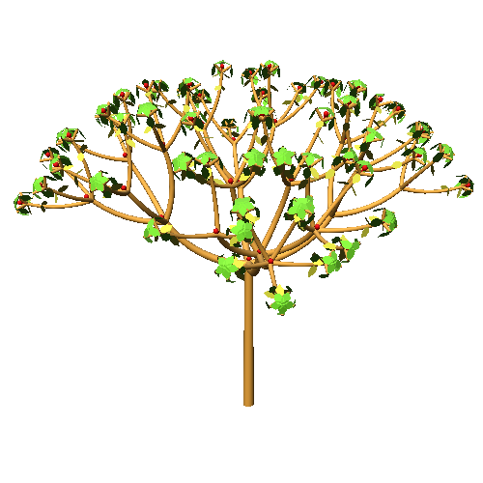


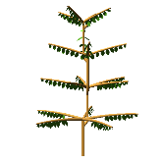
Le Modele:
Modeles & softwares:
Core,
VisuAlea,
Standard Library,
SconsX,
Virtual Plants,
Alinea,
Mars-alt
…
OpenAlea

Slide 4

Le Modele:
Modeles & softwares:
Core,
VisuAlea,
Standard Library,
SconsX,
Virtual Plants,
Alinea,
Mars-alt
…
OpenAlea
Packages:
AML,
PlantGL,
L-py: permet l’implementation des L-systems dans Python
…
…

Slide 5
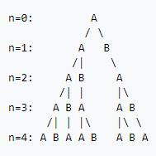
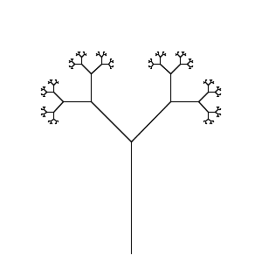


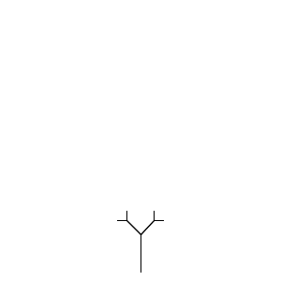
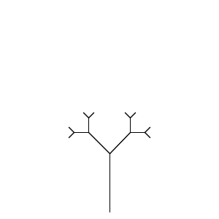
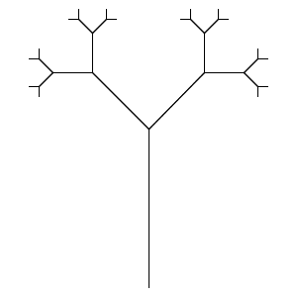
Système de Lindenmayer (L-system) , l’interprétation en tortue
Règles: (A → AB), (B → A)
Règles : (1 → 11), (0 → 1[0]0)
n=0: 0
n=1: 1[0]0
n=2: 11[1[0]0]1[0]0
n=3: 1111[11[1[0]0]1[0]0]11[1[0]0]1[0]0

Slide 6
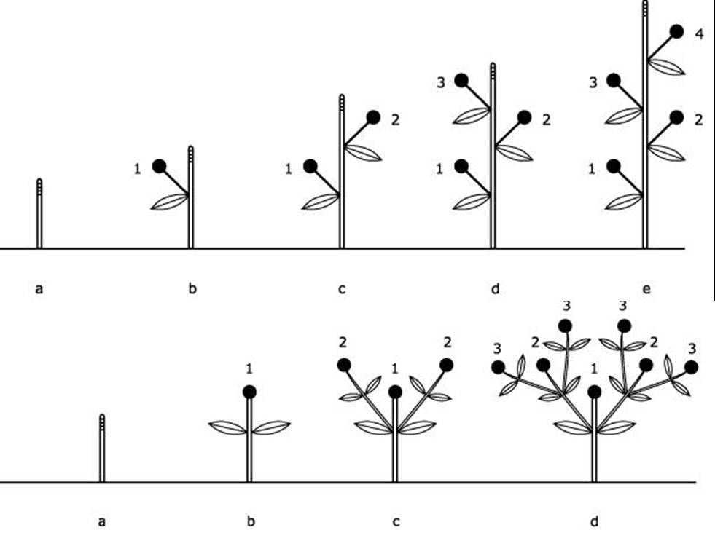
Comme la Nature, on se base sur l’iteration.

Slide 7
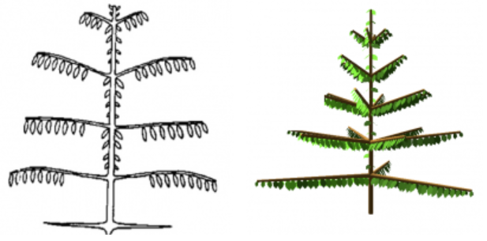
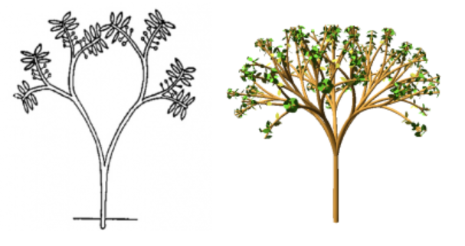
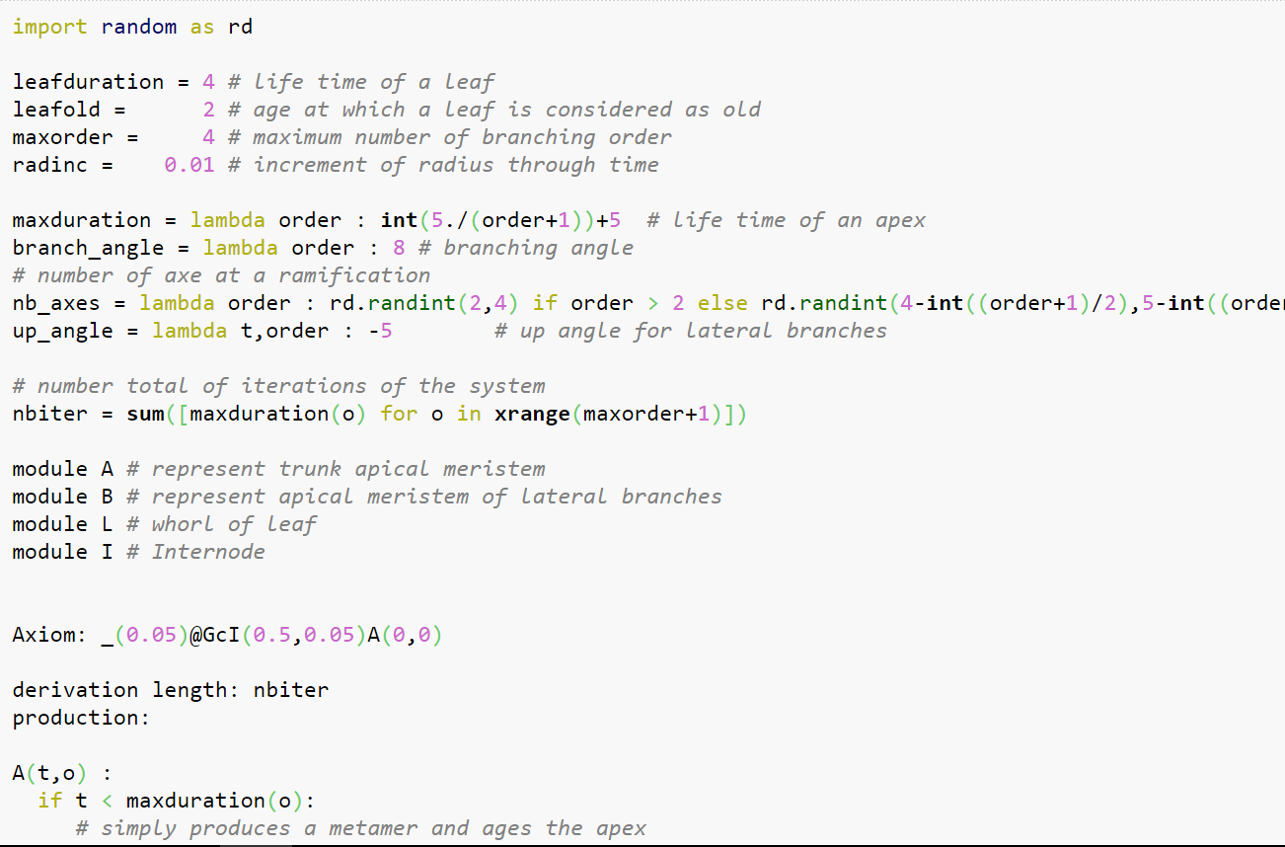
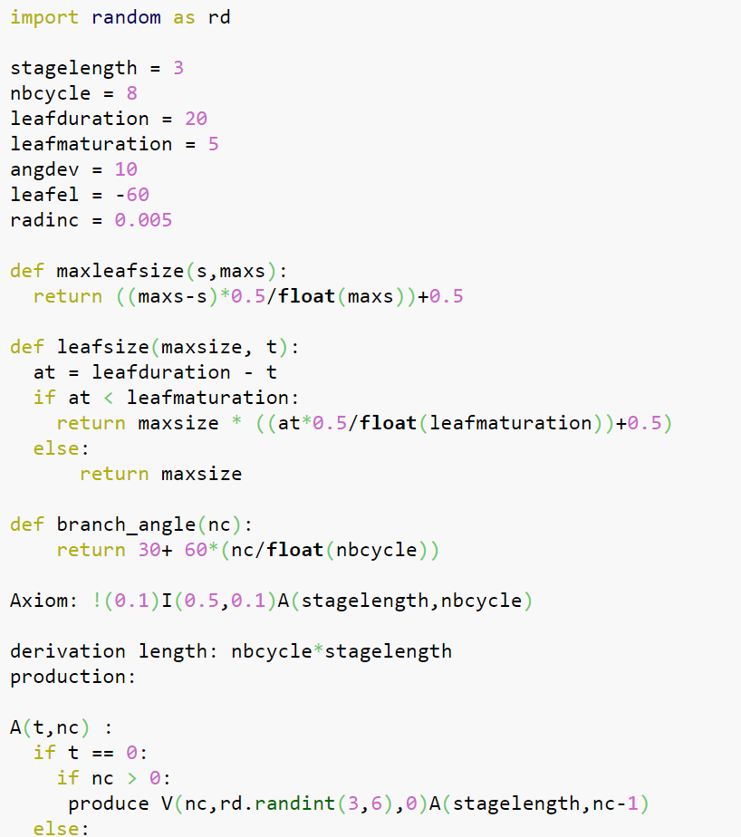

Slide 8
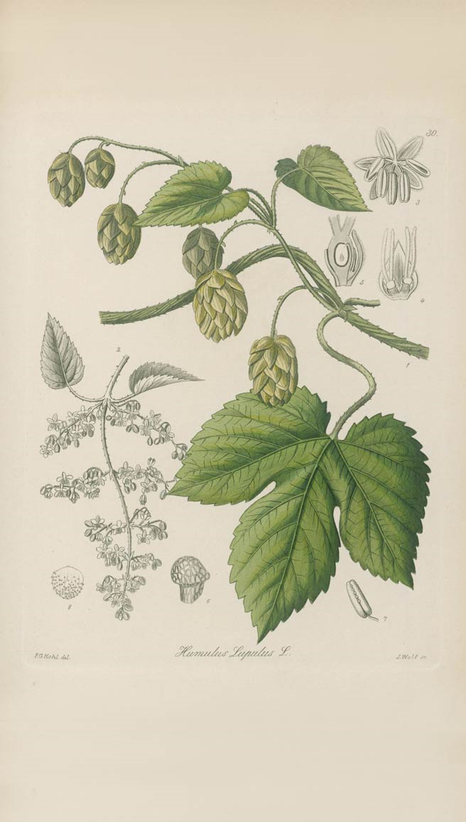
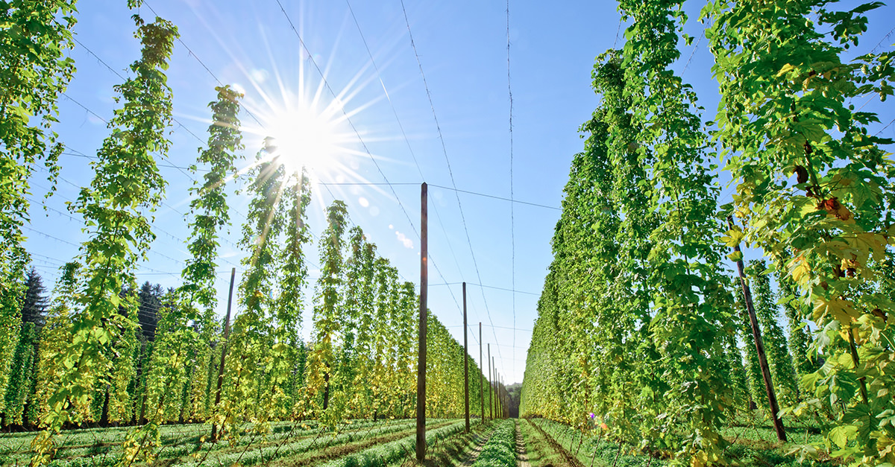
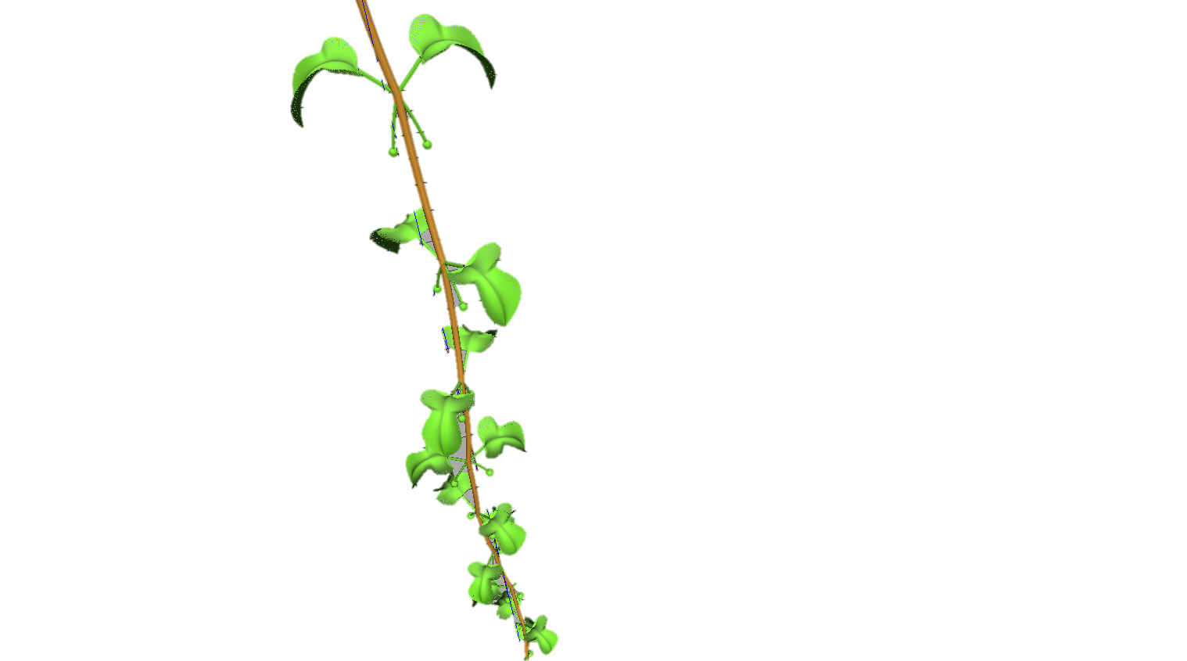

Notre Projet: L’impact de la lumière sur le houblon.
1ere étape: Comprendre L-py et son langage.
2eme étape: Crée une plante modèle (croissance simulée)
3eme étape: Implanter la (les?) plante dans le modèle de lumières
4eme étape: vérification avec vraies données.
≈

Slide 9
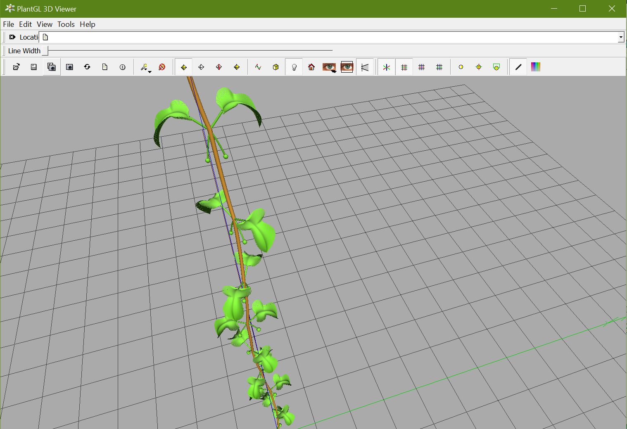
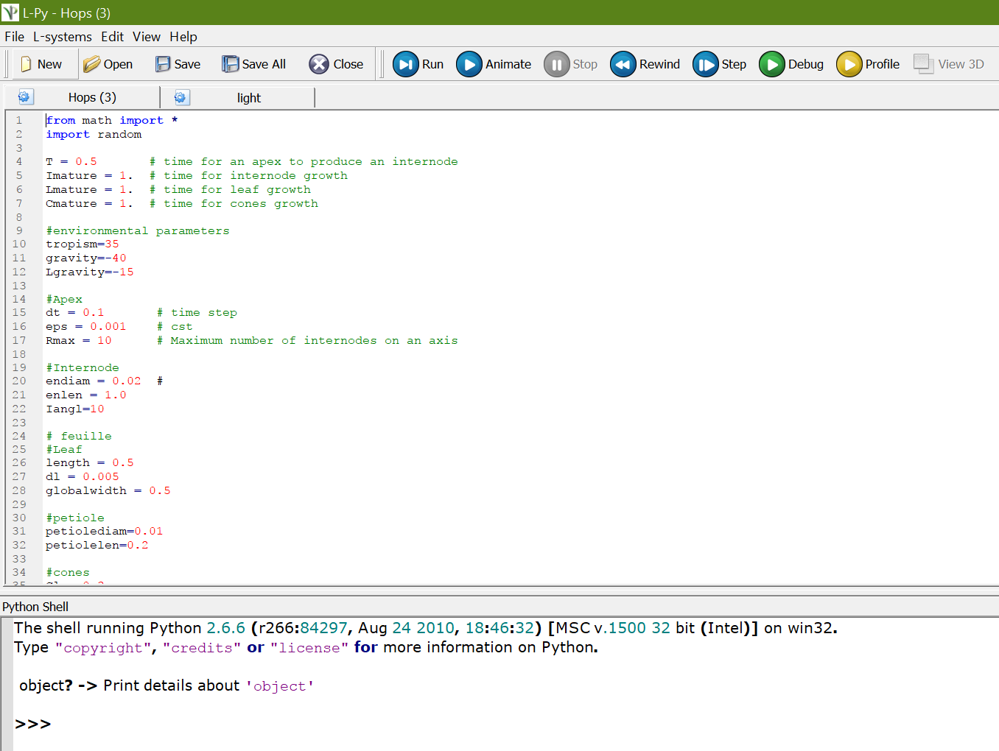
Notre Projet:

Slide 10
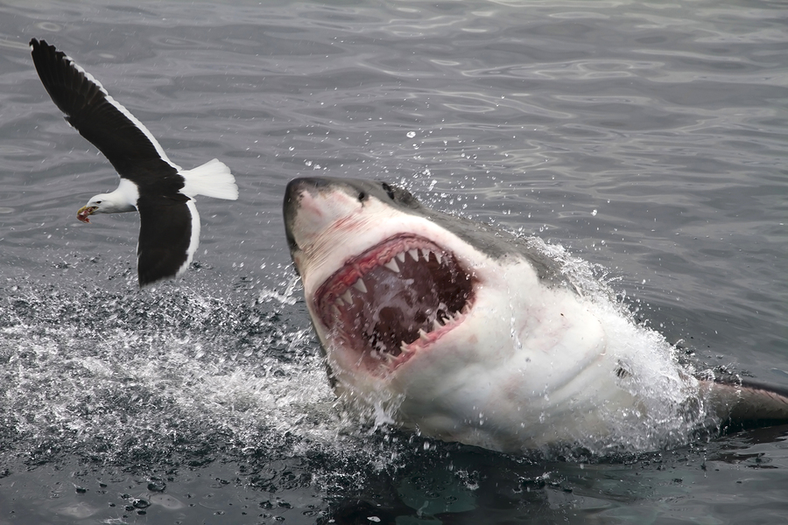
Face a de nouveaux défis:
L-py
Nous
OpenAlea

Slide 11

Face a de nouveaux défis:
Le Langage L-py:
"Fitting " de la plante modèle avec la réalité
Installer et faire marcher le modèle de lumière
Installer et faire marcher le modèle de lumière (encore)

Slide 12
Point de vue critique:
Sur le projet:
Très positif
Mobilisation de plusieurs
Sur L-py
Codage assez rapide
Difficultes a joindre les modules

